Slide 1
UBND TP THỦ ĐỨC
TRƯỜNG THCS HOA LƯ
Tiết 3+4
LUYỆN TẬP
MỘT SỐ HỆ THỨC VỀ CẠNH
VÀ ĐƯỜNG CAO TRONG
TAM GIÁC VUÔNG

Slide 2
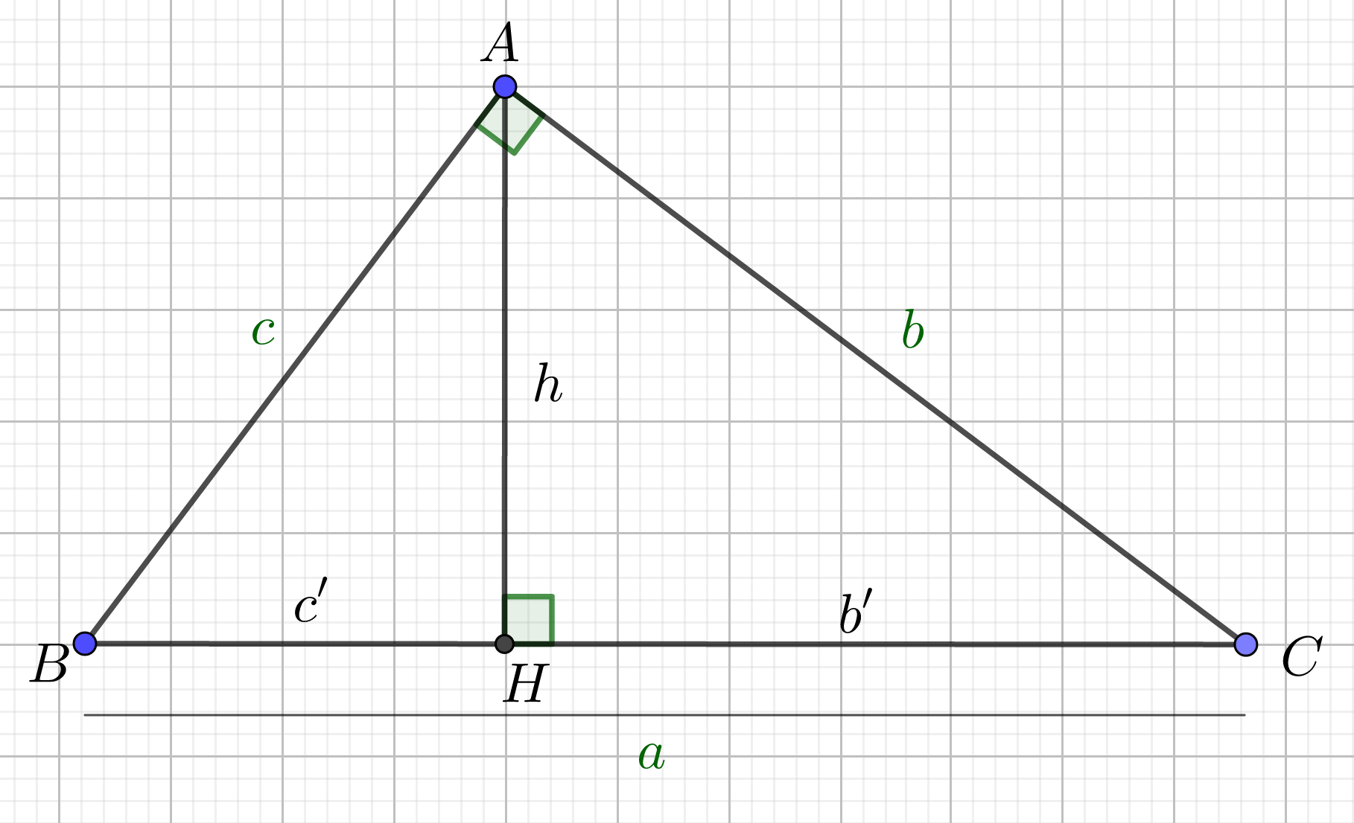





LUYỆN TẬP
MỘT SỐ HỆ THỨC VỀ CẠNH VÀ ĐƯỜNG CAO
TRONG TAM GIÁC VUÔNG
*ÔN GHI NHỚ : SGK / 73
Trong $∆ABC vuông tại A, đường cao AH có$
1./ ${AB}^{2}=BC.BH và {AC}^{2}=BC.CH$
2./ ${AH}^{2}=BH.CH$
3./ $AB.AC=BC.AH$
4./ $\frac{1}{{AH}^{2}}= \frac{1}{{AB}^{2}}+\frac{1}{{AC}^{2}}$

Slide 3
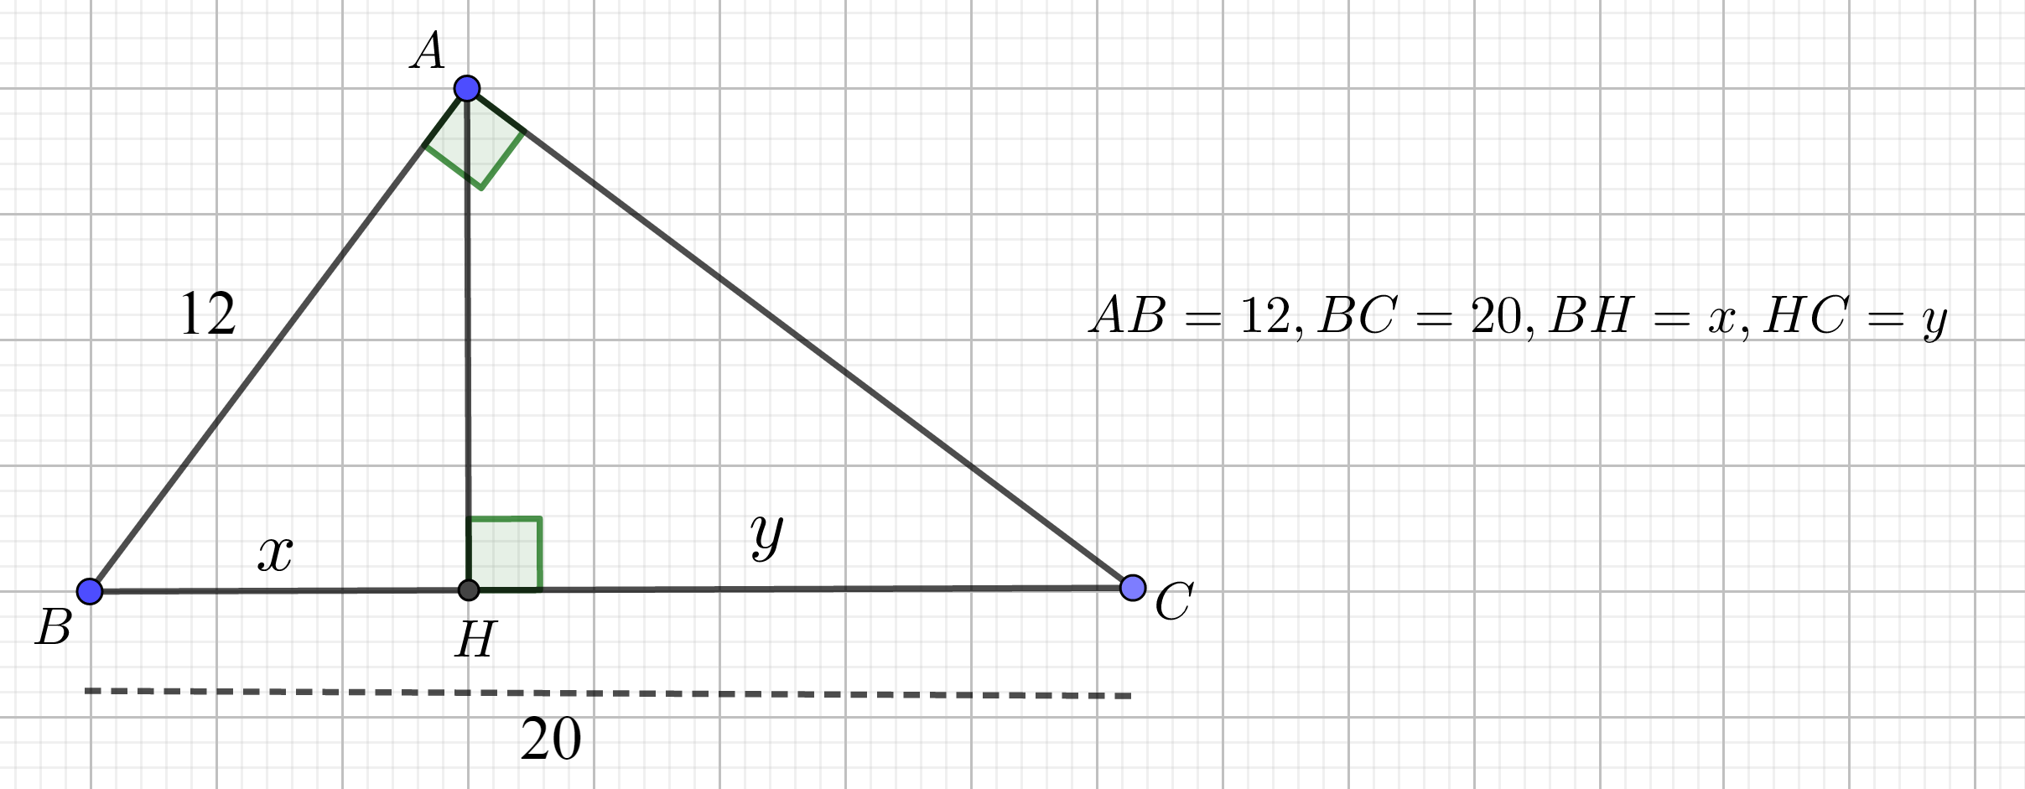
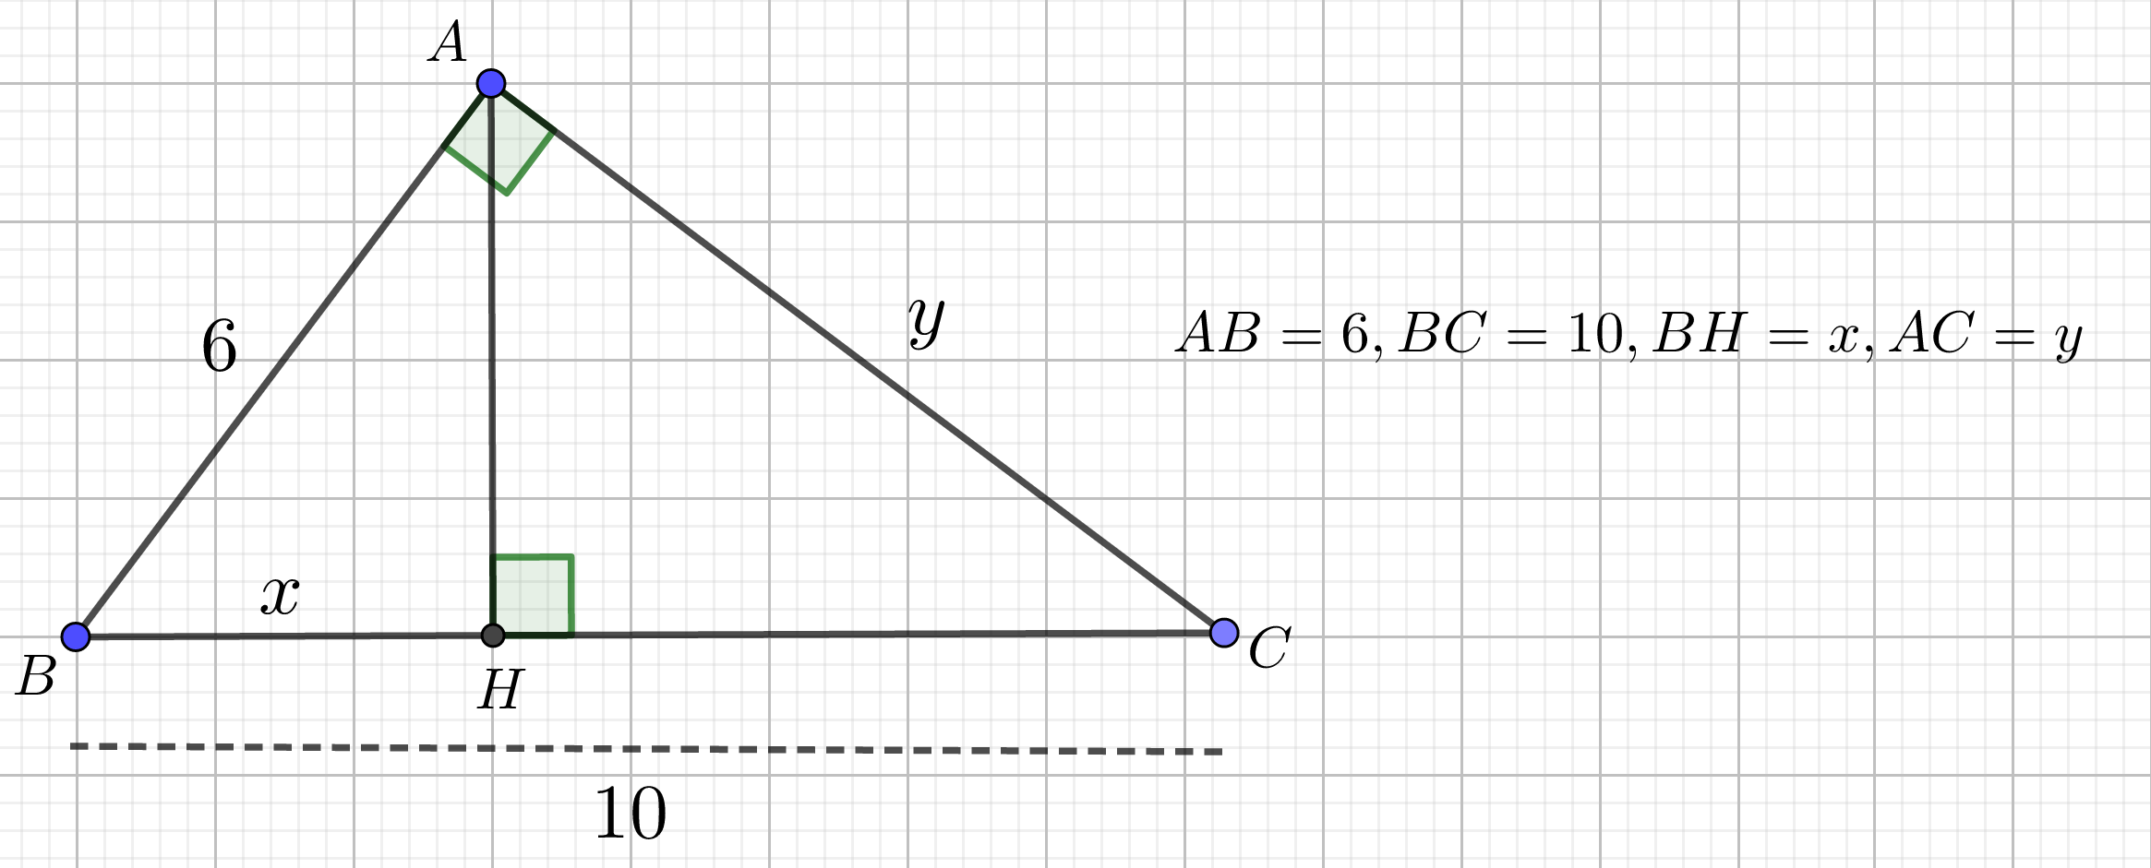
LUYỆN TẬP
Bài 1.
Hãy tính x, y trong mỗi hình sau (các số đo độ dài ở mỗi bài là có cùng đơn vị đo)
a./
Gợi ý:
+ Sử dụng HTL số 1 tìm x
+Tính y = BC-x
b./
Gợi ý:
+ Sử dụng HTL số 1 tìm x
+Tính HC
+ Tính y bằng HTL số 1
HS có thể làm cách khác

Slide 4
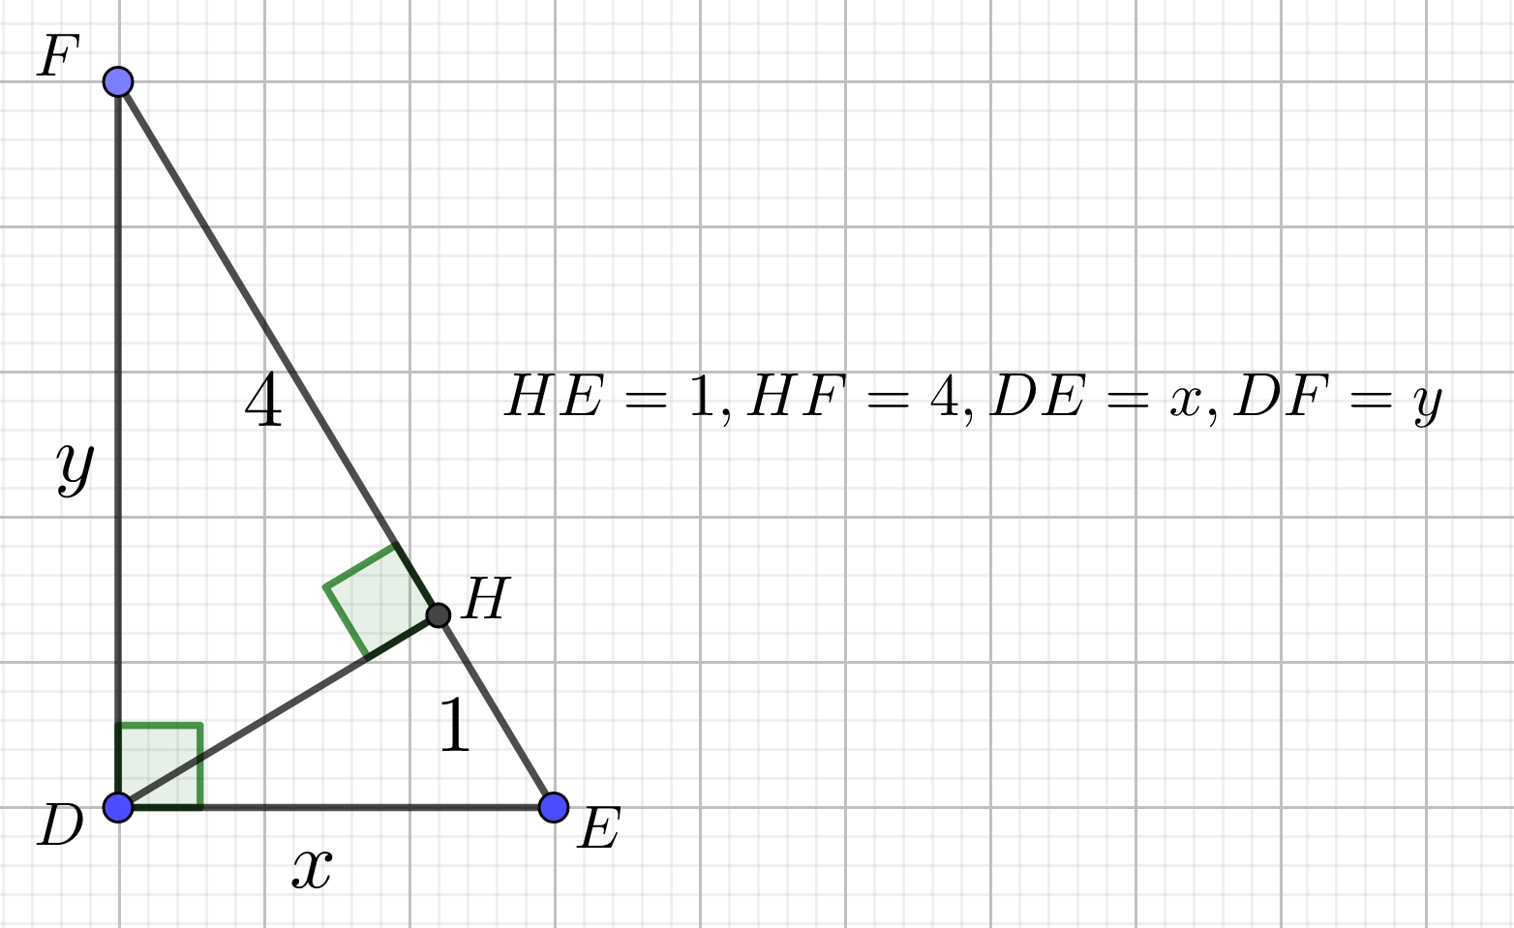
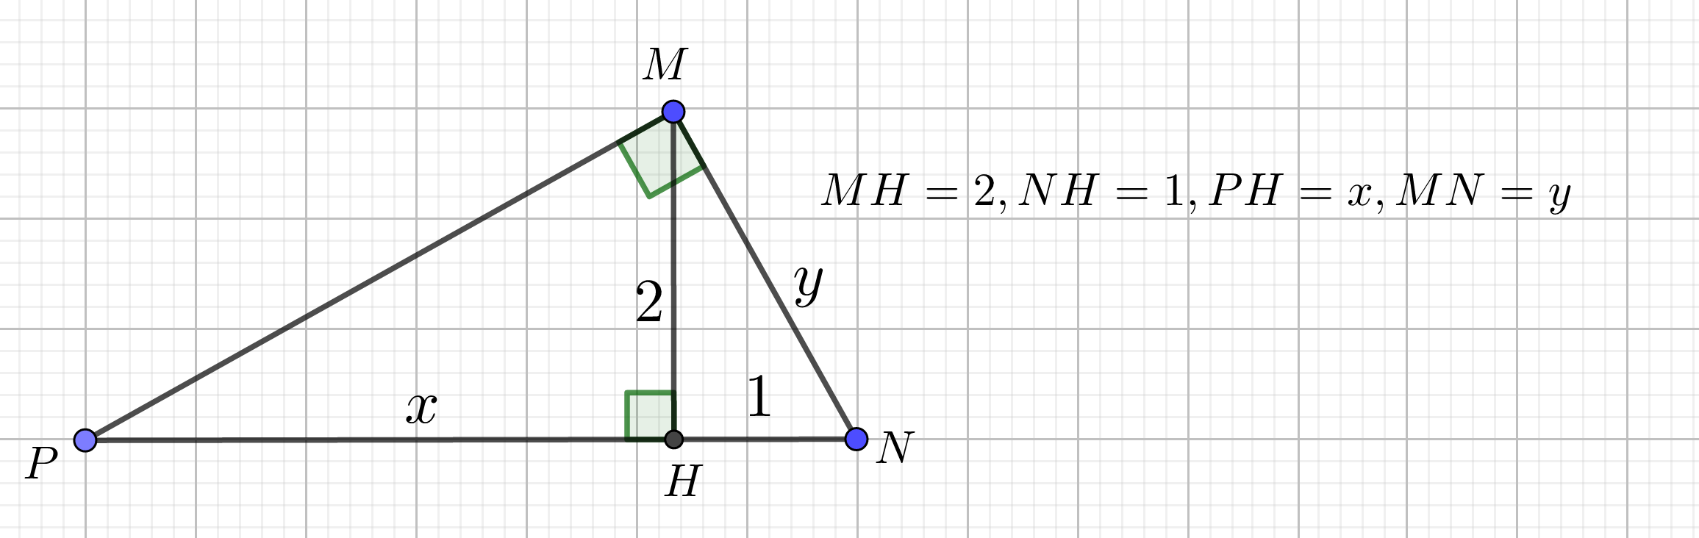
Bài 1.
Hãy tính x, y trong mỗi hình sau (các số đo độ dài ở mỗi bài là có cùng đơn vị đo)
c./
Gợi ý:
+ Tính EF
+ Sử dụng HTL số 1 tìm x, y
HS có thể làm cách khác
d./
Gợi ý:
+ Sử dụng HTL số 2 tìm x
+ Sử dụng ĐL Pytago tìm y
HS có thể làm cách khác

Slide 5
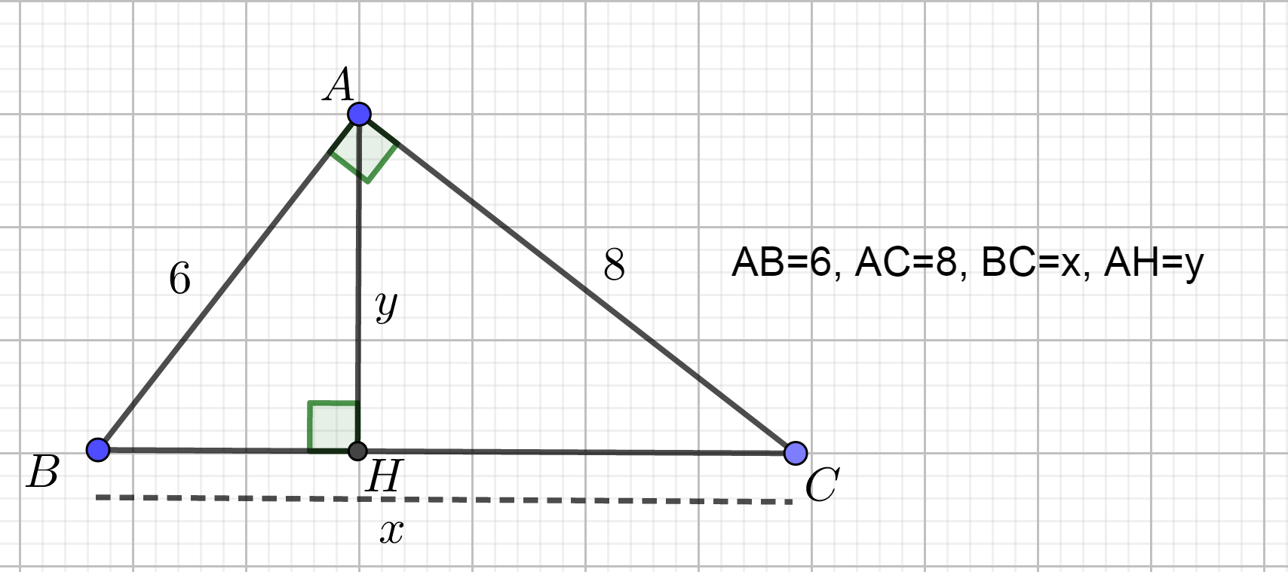
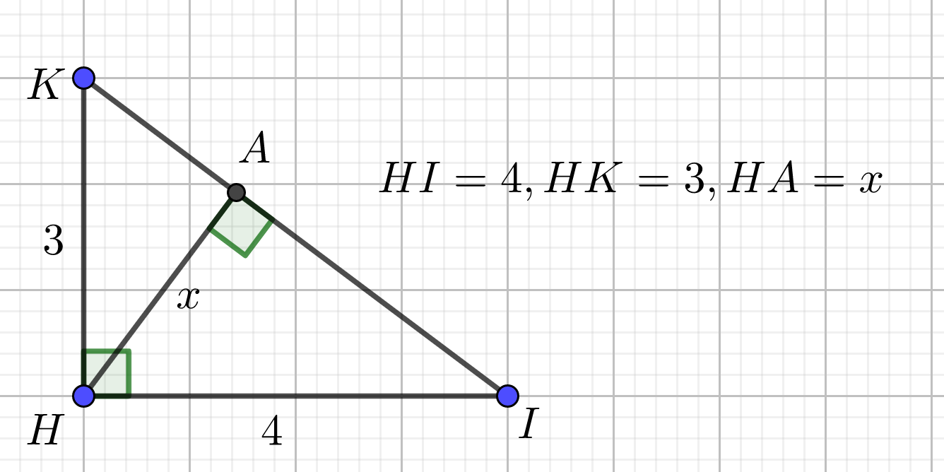
Bài 1.
Hãy tính x, y trong mỗi hình sau (các số đo độ dài ở mỗi bài là có cùng đơn vị đo)
e./
Gợi ý:
+ Sử dụng ĐL Pytago tìm x
+ Sử dụng HTL số 3 tìm y
HS có thể làm cách khác
f./
Gợi ý:
+ Sử dụng HTL số 4 tìm x
HS có thể làm cách khác

Slide 6
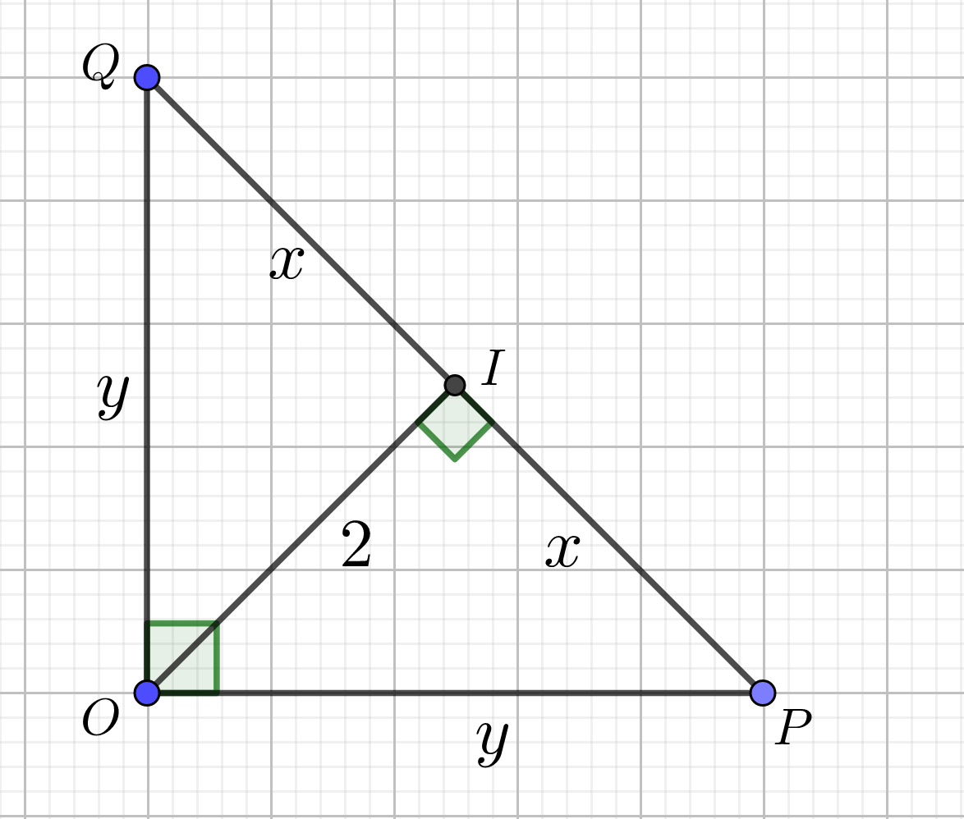
Bài 1.
Hãy tính x, y trong mỗi hình sau (các số đo độ dài ở mỗi bài là có cùng đơn vị đo)
g./
Gợi ý:
+ Sử dụng HTL số 2 tìm x
+ Sử dụng ĐL Pytago tìm y
HS có thể làm cách khác

Slide 7
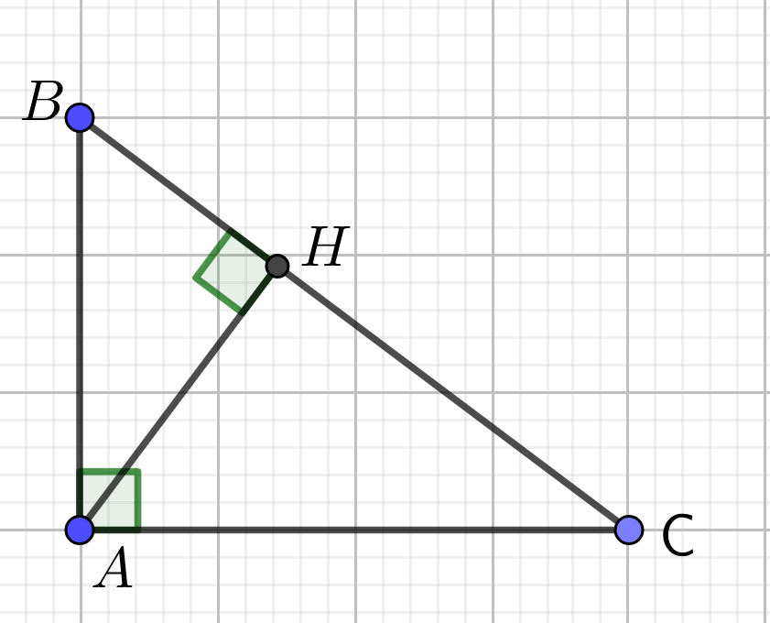
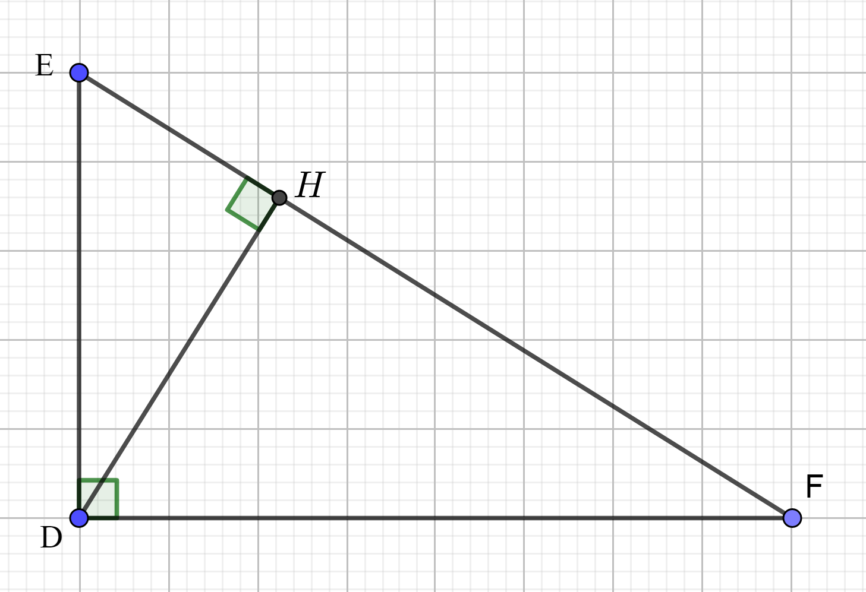
Bài 2.
Cho tam giác ABC có AB = 6cm, AC = 8cm, BC = 10cm
a./ Chứng minh tam giác ABC vuông
b./ Tính độ dài đường cao AH
Gợi ý:
a/ Sử dụng định lý Pytago đảo
b./ Sử dụng HTL số 3
(HS có thể làm cách khác)
Bài 3.
Cho tam giác DEF vuông tại D, đường cao DH. Cho biết DH = 8cm, HE= 6cm. Tính HF, DE, DF
Gợi ý: Xem bài 1

Slide 8
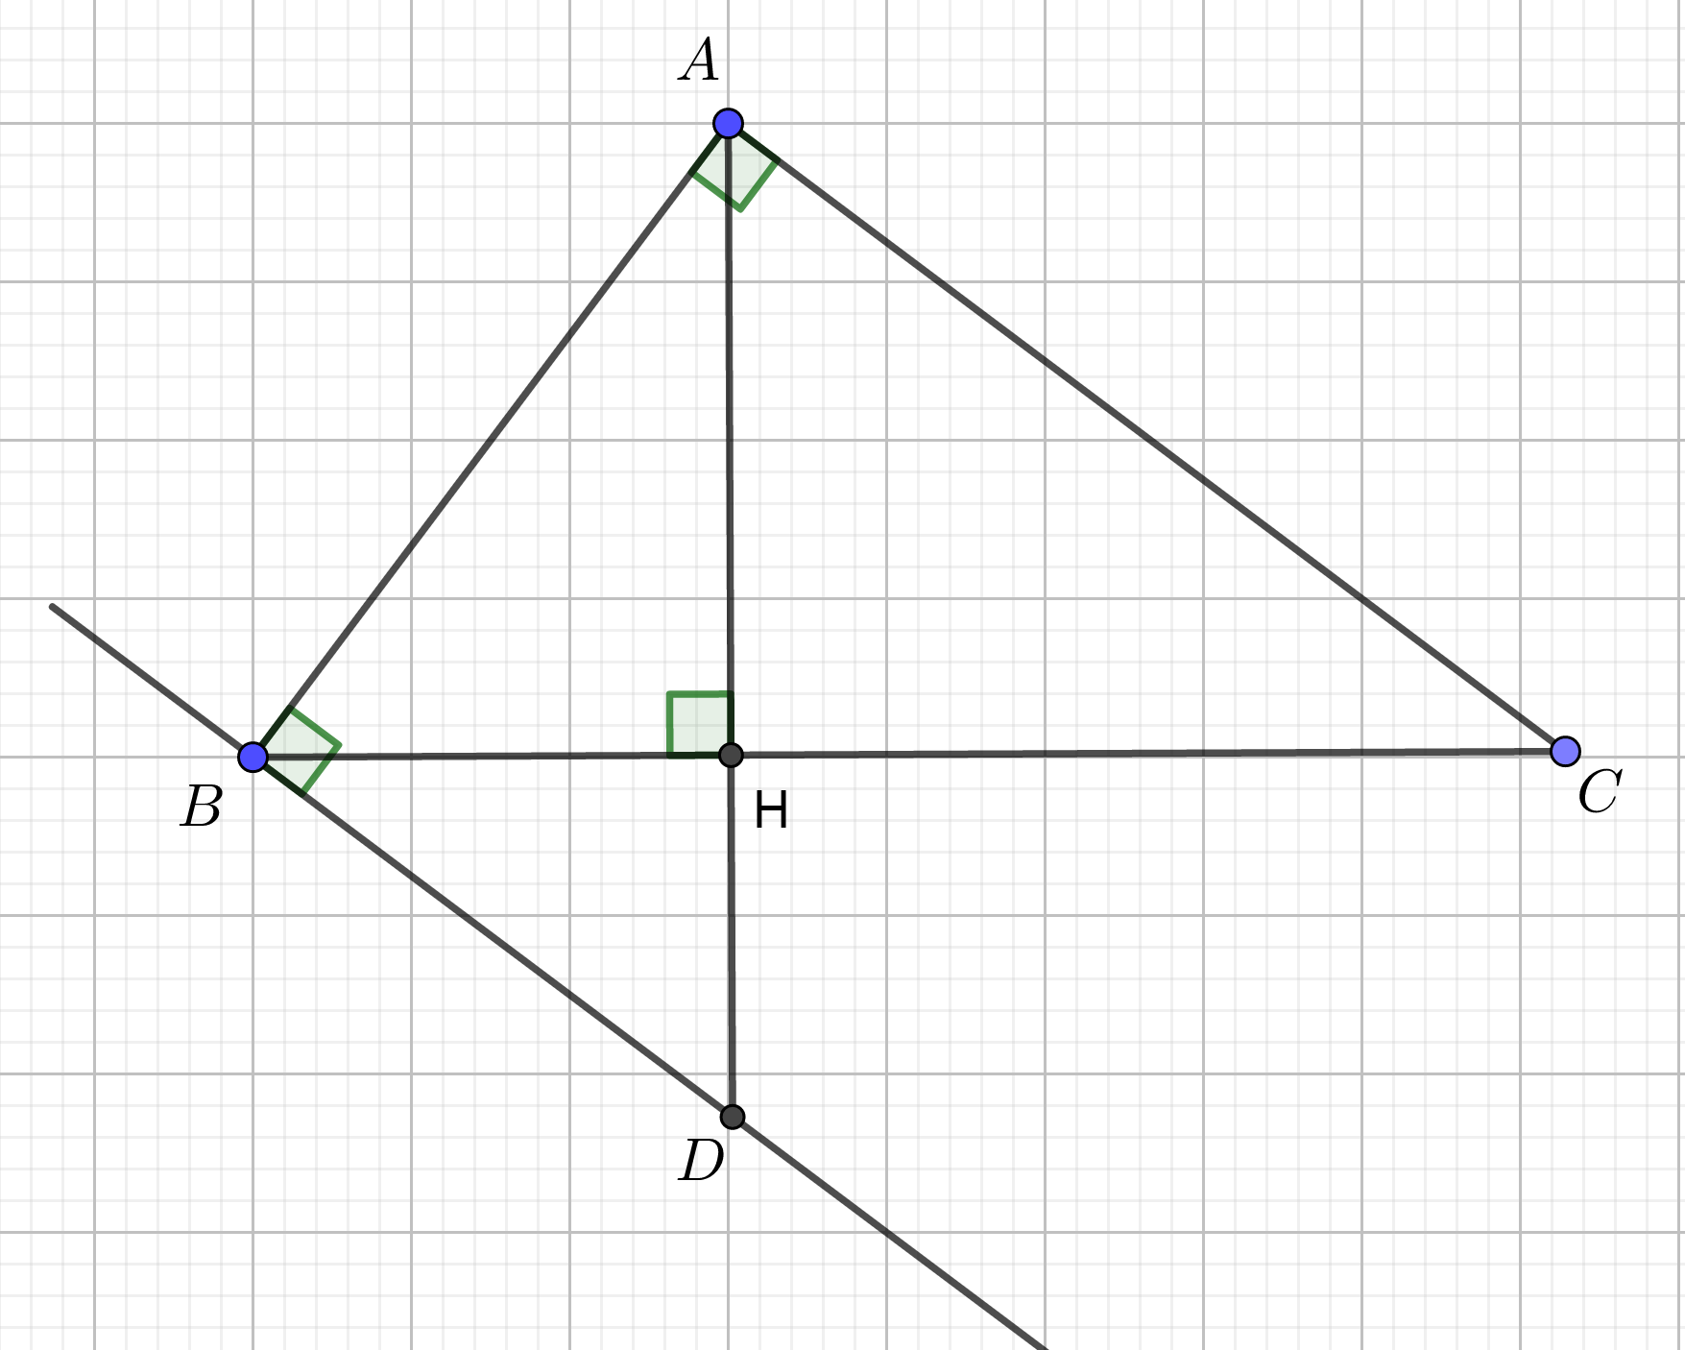
Bài 4.
Cho tam giác ABC vuông tại A có AB = 30cm, đường cao AH = 24cm
a./ Tính các cạnh còn lại của tam giác ABC
b./ Đường thẳng vuông góc với AB tại B cắt tia AH tại D. Tính BD
Gợi ý:
a/ Tính AC, BC
b./ Tính BH, HD rồi tính BD
(HS có thể làm cách khác)
Bài 5.
Cho hình chữ nhật ABCD có AB = 8cm, BC = 15cm
a./ Tính BD
b./ Vẽ AH vuông góc với BD tại H. Tính AH.
c./ Đường thẳng AH cắt BC tại I, cắt DC tại K. Chứng minh: HA² = HI.HK

Slide 9

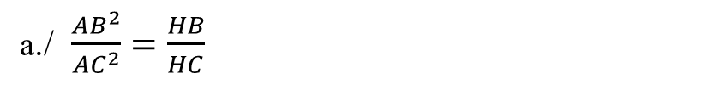

Bài 6.
Cho tam giác ABC vuông tại A, đường cao AH. Gọi D,E lần lượt là hình chiếu của H lên AB và AC. Chứng minh rằng:
a./ $\frac{{AB}^{2}}{{AC}^{2}}=\frac{HB}{HC}$
b./ $\frac{{AB}^{3}}{{AC}^{3}}= \frac{BD}{CE}$
b./ ${DE}^{3}=BC.BD.CE$

